Slide 1

GIS application in Health
بنام او كه آگاه بر هر نهان است و دانا بر هر حقيقت
دانشگاه علوم پزشكي كرمان
AliAkbar Haghdoost

Slide 2
What is Epidemiology
Lilienfeld 1976 in “Fundamental epidemiology”
Epidemiology: study of distribution of disease, or pathological condition in human populations and factors that influence this distribution
What does mean “distribution” in above definition?
We should explore the distribution in time and space

Slide 3
داستان جان اسنو
شناسایی عامل ایجاد کننده اپیدمی وبا با استفاده از توزیع جغرافیایی بیماری

Slide 4
Geographical Information system
GIS is a computer-based method for storing, mapping, visually analysing and reporting data in spatial as well as temporal formats
Therefore it not only describes information but also assesses the relationship between variables

Slide 5
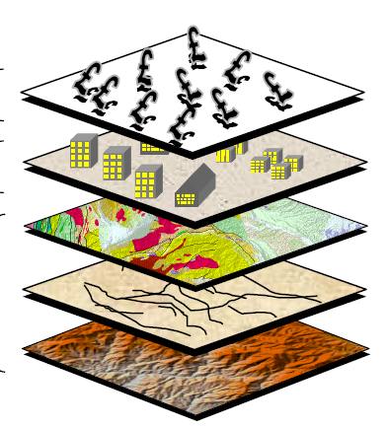
GIS combines layers

Slide 6
Malaria in EMRO countries
1996
2001

Slide 7
Example

Slide 8
GIS
اطلاعات مربوط به اين سيستم دو دسته هستند
اطلاعات پايه نقشه ها و عوارض طبيعي آن
اطلاعات مربوط به بيماريها

Slide 9
GIS
روشهاي تهيه اطلاعات
نقشه ها و عوارض
اسکن نمودن نقشه هاي کاغذي
عکس برداري هاي هوايي
نقشه هاي ماهواره اي
ثبت و ورود اطلاعات به صورت دستي
اطلاعات بيماريها
اطلاعات سيستمها
اطلاعات بهداشتي
اطلاعات حاصل از تحقيق

Slide 10
کاربردها عمومي: توصيف نتايج
عوارض نقطه اي: تعداد بيماران
محل اقامت بيماران
خانه بهداشت
روستا
بيمارستان

Slide 11
کاربردها عمومي: توصيف نتايج
عوارض خطي: تعداد بيماران
جاده
رودخانه
مرزها

Slide 12
کاربردها عمومي: توصيف نتايج
عوارض سطحي: تعداد بيماران
تراکم بيماران
پوشش گياهي
ارتفاع
آب و هوا
تصاوير ماهواره اي

Slide 13
کاربردها عمومي: تحليل نتايج
ايجاد ارتباط بين اطلاعات بيماريها با عوارض طبيعي
آيا شيوع بيماريها ارتباطي با نوع پوشش گياهي دارد؟ مانند رابطه مالاريا با پوشش گياهي
آيا شيوع بيماريها ارتباطي با دما، بارندگي و ساير عوامل هواشناسي دارد؟
آيا شيوع بيماريها ارتباطي با ارتفاع دارد؟ مناسبتري ارتفاع براي انتقال بيماريها چه ميزان است؟

Slide 14
کاربردها عمومي: تحليل نتايج
ايجاد ارتباط بين اطلاعات بيماريها با ماهواره اي
مفهوم remote sensing
آيا شيوع بيماريها ارتباطي با پديده ها اقليمي در مقياس بزرگ دارد؟
آيا شيوع بيماريها ارتباطي با پديده ها اقليمي در مقياس کوچک دارد؟

Slide 15
کاربردها عمومي: تحليل نتايج
يافتن کوتاهترين و ارزانترين مسير ارايه خدمات
براي انتقال بيماران به بيمارستان چه راهي مناسبتر است؟
اگر بخواهيم مرکز جديدي تاسيس شود که دسترسي به آن آسان باشد، چگونه محل آن انتخاب شود؟
چگونه روستاهاي تحت پوشش خانه هاي بهداشت را تعيين نماييم تا دسترسي به آنها آسان باشد؟

Slide 16
کاربردهای خاص در پزشکی
آیا بین محل قرارگیری تومورهای خوش خیم و بدخیم روده ارتباطی وجود دارد؟
آیا محل قرارگیری هستکهای در هسته بین سلولهای سرطانی سلولهای سالم اختلافی وجود دارد؟
آیا خونریزیهای شبکیه را می توان به شکل یک نقشه جغرافیایی دید و آن را تحلیل نمود؟
تحلیل سه بعدی سیناپسهای نرونها قبل و بعد از یک آموزش از دیدگاه GIS

Slide 17
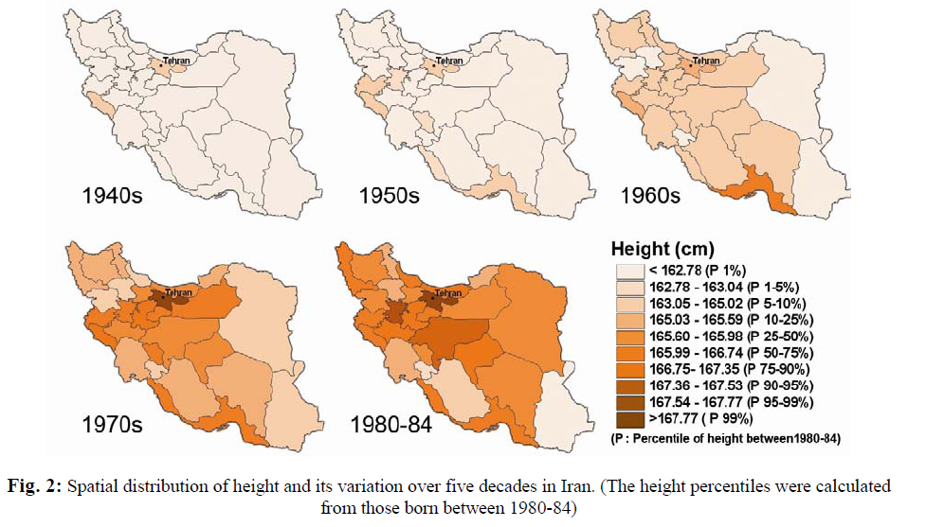

Slide 18
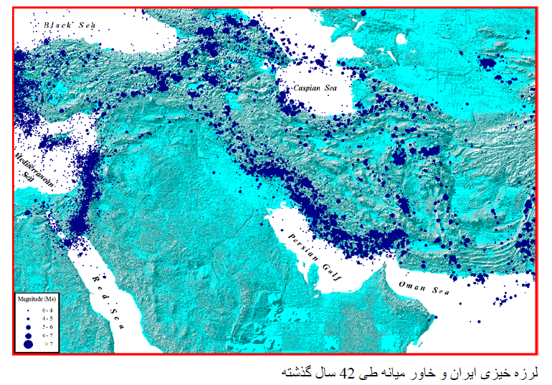

Slide 19
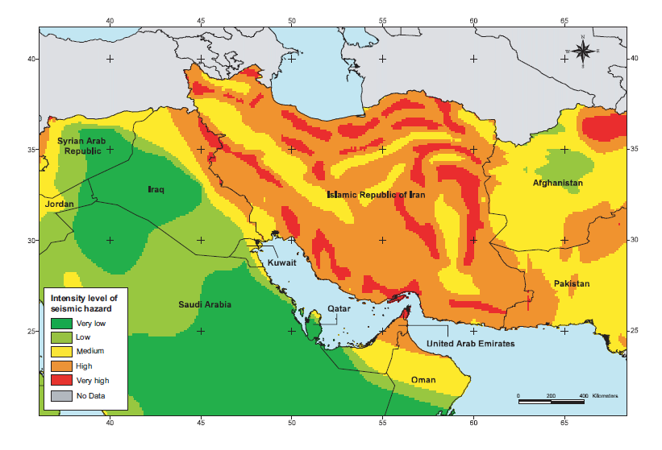

Slide 20
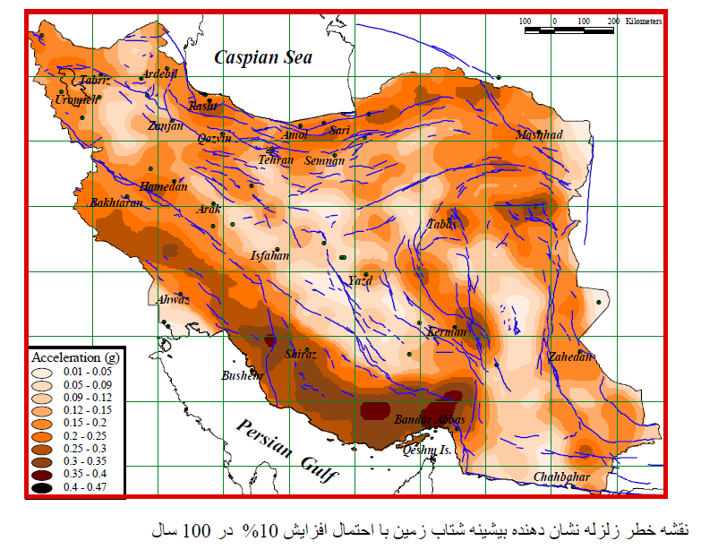

Slide 21
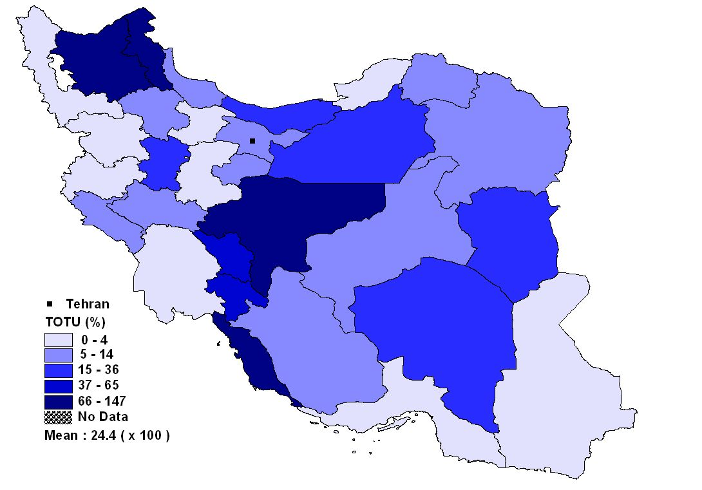
The total frequency of patients with any psychotic disorders in urban areas under coverage of integrated mental health program in PHC, 2005 (Provincial Level)

Slide 22
The application of GIS in Health
Most public health data has a geographic component
Aggregated by county or state
Include patient or facility address
Maps show geographic data in a simple, visually effective manner
Allow overlays of data related in space or time

Slide 24
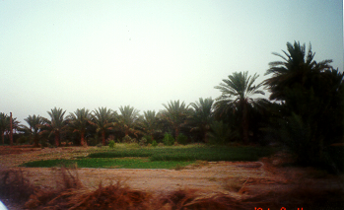
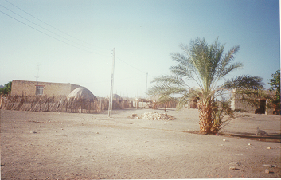
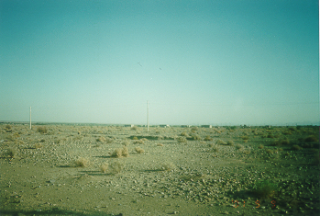
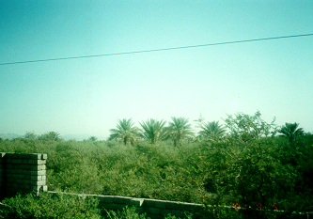

Slide 25
Annual risk of malaria per 100,000 population between 1994 and 2001

Slide 26
GIS application in Malaria
In relation to vector-borne diseases, GIS enables us to identify and analyse factors that may explain part of the temporal and spatial distribution of vectors as well as the disease

